Slide 1
Таганрог – город для любознательных путешественников
Департамент образования администрации Тазовского района Муниципальное бюджетное общеобразовательное учреждение Тазовская средняя общеобразовательная школа V ГЕОГРАФИЧЕСКИЙ ФОРУМ УЧАЩИХСЯ И ПЕДАГОГОВ «ДА ЗДРАВСТВУЕТ ЧЕЛОВЕК ПУТЕШЕСТВУЮЩИЙ!»
Работу выполнила: Речапова Софья, ученица 8 Г класса
Руководитель: Сафонова О.В., учитель географии
Тазовский, 2023

Slide 2
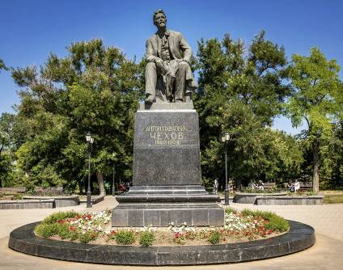
Таганрог – красивый, исторически богатый город на юге России

Slide 3
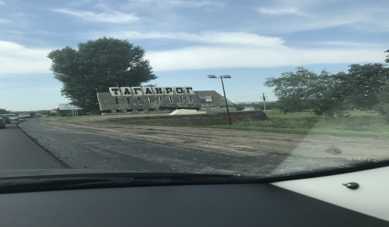
Дорога от Омска до Таганрога

Slide 4
Танк ИС-3

Slide 5
Прекрасная архитектура города

Slide 6
Антон Павлович Чехов

Slide 7
Лавка Чехова

Slide 8
Парк им. Горького

Slide 9
Лестница длиной 108 метров

Slide 10
Азовское море

Slide 11
Не любите море?

Slide 12
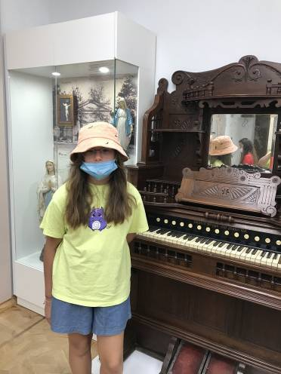
Город искусства

Slide 13
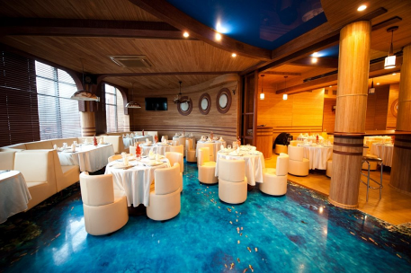
Отель «Наутилус»

Slide 14
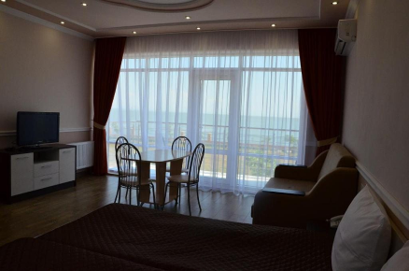
Отель Crystal Park

Slide 15
Рестораны и кафе

Slide 16
Спасибо за внимание

